Slide 1
政策と観光
観光基本法、観光立国推進基本法

Slide 2
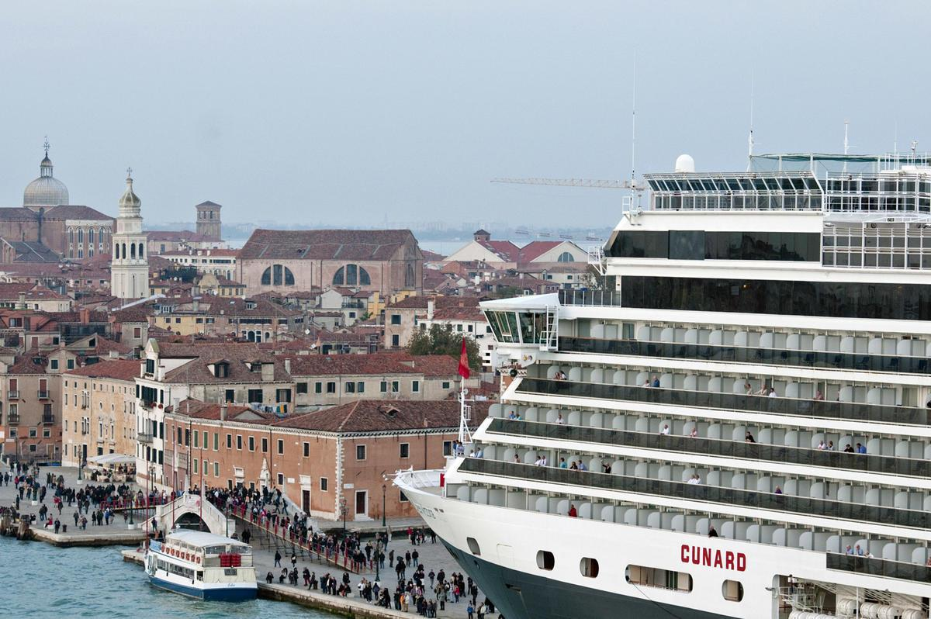

Slide 3
ベニス、バルセロナ
CAP制度の検討
済州島 中国
観光政策の目的

Slide 4
観光政策
戦後復興期の国会 今日以上に観光政策の重要性が真剣に論議されている
食糧輸入のため、外貨獲得手段として観光振興 観光国土計画が提案されている
ホテルは占領軍に使用されているため、国際観光ホテル整備法が議員立法（運輸・厚生間の調整困難故）
松下幸之助「観光立国の辯ー石炭掘るよりホテル一つをー」1954年五月号文芸春秋

Slide 5
電源開発
空襲による水力発電設備の被害はなかった（都市産業設備の被害は２７％）
火力発電所は賠償施設に指定
１９５０年 電気事業再編成令
国土総合開発実施法案、重要河川開発法案 →電源開発促進法
多目的ダム 黒四ダム建設に際し、佐伯宗義はダム施設の通行権を主張（黒部アルペンルートの誕生につながる）

Slide 6
経済の二重構造
31年経済白書「もはや戦後ではない」戦前の国民生産のピーク時を超える。成長にブレーキをかけなくてよいのかという問題提起
３２年経済白書「経済の二重構造」の分析
企業規模別の賃金格差指摘
輸送力に関し、明治大正の遺産を食いつぶしてきたと投資不足を表現するも、その後の実際の政策には反映されず、巨額の国鉄赤字の原因となった

Slide 7
格差是正と国土の均衡ある発展
国民所得倍増計画
「国民所得倍増計画の構想」
「農業と非農業間、大企業と中小企業間、地域相互間ならびに所得階層間に存在する生活上および所得上の格差の是正
昭和32年度経済白書の経済の二重構造に関する記述とも認識が一致
農業基本法、中小企業基本法を制定し、全国総合開発計画を作成することとなった

Slide 8
地域間格差是正
所得倍増計画は太平洋ベルト地帯構想
「所得倍増計画の構想」により、1961年低開発地域工業開発促進法、62年新産業都市建設促進法、1964年工業整備特別地域整備促進法
法定の第一次国土総合開発計画（62年）は非法定の「国民所得倍増計画の構想」（開発拠点方式）により計画内容を決定

Slide 9
国民所得倍増計画と観光
所得倍増計画の構想は観光のよる貿易外収入増加策
1961年自民党「観光事業振興法案」「国際観光事業法案」検討→1963年観光基本法が議員立法
規範性に弱い議員提案の基本法スタイルの先駆けで、1995年以降量産されている議員提案型基本法のモデル

Slide 10
佐伯宗義の指摘
旧観光基本法制定時に行われた「観光事業の本質は地域社会における個性の発揮」とする佐伯宗義の指摘を待つまでもなく旧観光基本法は再検討すべきものであった
観光立国推進基本法は「地方公共団体は、基本理念にのっとり、観光立国の実現に関し、国との適切な役割分担を踏まえて、自主的かつ主体的に、その地方公共団体の区域の特性を生かした施策を策定し、及び実施する責務を有する。」（4条）と規定
「自主的かつ主体的に」という表現は第164国会に愛知和男衆議院議員が提案した当初案にはなかったものであり、第165国会に衆議院国土交通委員長が提案したものの中に規定された

Slide 11
一全総とソーシャル・ツーリズム
一全総においては法定計画事項に忠実に「観光に関する施設の規模及び配置」に忠実に記述し、観光都市等の配置に考慮、レクリエーション等の諸施設を同時に整備し、住宅地の計画的配置をする
30年代は厚生省が中心となって進めるソーシャル・ツーリズム（健全な国民旅行）
国民宿舎、国民休暇村等の整備

Slide 12
大規模レクリエーション基地構想
１９６６年マイカー元年、６７年人口一億人突破、７１年訪日外国人より日本人海外旅行者数が上回る（観光面でも戦後ではなくなる）
労働時間の短縮による余暇時間の増大を前提に、レクリエーション基地構想が新全総で記述される
観光のもつ遊興面に元気回復に語源をもつレクリエーションを組合せた「観光レクリエーション」は、実態としては公共施設整備を中心としたソーシャルツーリズムを発展させたもの

Slide 13
日本列島改造論
1972年田中角栄内閣の私的諮問機関「日本列島改造問題懇談会」
グリーンピア（大規模年金保養基地）構想の具体化
新全総が水系、工場系について交通系が前面に出てきた
ニクソンショック、石油危機が発生し、日本列島改造論は封印された

Slide 14
第三次、第四次全総
三全総・定住圏構想は観光に関する構想は弱かった。沖縄振興に観光がない。
四全総 一日交通圏構想により、余暇時間が拡大と予測し、リゾート地域の振興を詳述
プラザ合意後の国際収支バランス改善のため、日本人海外旅行者倍増計画（計画により市場より効果があったとは考えられない）
国鉄、日本航空の民営化は規制緩和に寄与し、人流が発展

Slide 15
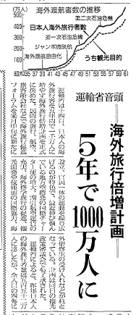
１９８７年９月15日 朝日新聞

Slide 16
リゾート法と観光政策
1985年中曽根内閣「内需拡大に関する対策」国民の休日を5年以内に10日程度増加し、民間活力を十分に発揮できるよう努める方針
各省は長期滞在型リゾート整備構想を打ち出す⇒1987年6省庁共管「リゾート法」
人口減少社会を控え、地域振興に観光面の寄与が大きいとした初めての総合計画
従来は需要者サイドにとどまっていたものを供給者サイドも強化したから、総合政策なりえた

Slide 17
総合保養地域整備法
観光学者批判は「総合政策」理解不足
マスコミ批判は、制度批判というより、ゴルフ場を中心にした当時の開発そのものを財政、環境、自治体政策の観点から批判、いわば日本社会全体への自己批判
用語としてリゾート批判にとどまり観」批判につながらなかったことが、後の観光政策の展開の余地を残した。エコツーリズムはポリシーロンダリング効果あるも、リゾートに通じる

Slide 18
総合保養地域整備法の評価と コンテスト行政の終焉
総合保養地域整備法の意義は、総合的な施策として人流政策を前面に押し出したことにあり、財政政策、環境政策面での批判は多いものの、やがて迎える人口減少社会をひかえ、地域の活性化には観光面の寄与が大きいとした初めての総合計画である。それは皮肉なことに、ソーシアル・ツーリズム等の従来の施策が、弱者や勤労者に視点を向けた需要者サイドのものであったことに対して、総合保養地域整備法は初めて供給者サイドの面が強化されたものであったから、総合施策となりえたのであり、観光客からの視点という抽象的なものでは観念論に留まってしまうのである。「総合的な制度・対策の整備がされなければ、真の意味での望ましいリゾート法とは言えない」とする批判が提示されたが、休暇制度を含め「内需拡大に関する対策」により総合的なものが打ち出されていた。

Slide 19
持続的な発展
1993年環境基本法「持続的に発展することができる社会が構築されること」 世代間の公平、国内の公平のみならず、国家間の公平も考慮された理念⇒地球の均衡ある発展

Slide 20
観光立国推進基本計画
観光立国推進基本法は新たに観光立国推進基本計画の策定等に関する規定を設け、「政府は、観光立国の実現に関する施策の総合的かつ計画的な推進を図るため、観光立国の実現に関する基本的な計画を定めなければならない」(10条)こととし、「観光立国推進基本計画以外の国の計画は、観光立国の実現に関しては、観光立国推進基本計画を基本とするものとする」(11条)とする指針性確保のための例文規定を加えた。
自治体の計画にはこの規定は適用されない。その意味で環境基本法以上に分権的システムであり、「地域における創意工夫を生かした主体的な取組を尊重」するとする基本法の趣旨に適合するものである。

Slide 21
地域の特色ある発展
旧観光基本法は国の施策を列記規定するとともに、「地方公共団体は、国の施策に準じて施策を講ずるように努めなければならない」(3条)と規定
旧中小企業基本法及び旧農業基本法にも旧観光基本法3条と全く同一の規定が設けられていたが、現在では廃止され、「国との適切な役割分担を踏まえて、その地方公共団体の区域の自然的経済的社会的諸条件に応じた施策を策定し、及び実施する責務を有する。」と改正
「自主的かつ主体的」(文化芸術振興基本法)、「地域の特性」(社会資本整備重点計画法、多極分散型国土形成促進法)及び「地域の自立促進」(過疎地域自立促進特別措置法)理念が普及

Slide 22
観光立国推進基本法の問題点
規範性と指針性 中央集権規定は削除
外貨獲得等を念頭に置く観光基本法は子法が一つしかなかった（教育基本法等との違い）
観光立国推進基本法からは外貨獲得理念は消えて、「国・地域の誇り」が理念に入る
しかし、すぐにエコツーリズム推進法が制定され、指針性に問題が発生してしまう

Slide 23
基本法が規定する「観光資源」
ー国が保護、育成及び開発を図る対象としてとらえている－
「文化財(史跡、名勝、天然記念物等)」
「優れた自然の風景地」
「温泉」
「その他文化、産業等に関する観光資源」
(バスケット条項)
ー観光立国推進基本法での追加ー
「歴史的風土」
「良好な景観」

Slide 24
観光資源のカテゴリー（範疇）化
観光の類似語
レジャー
レクリエーション
滞在型余暇
総合保養地域
スポーツ
公的評価
(法制度)
私的評価
(学説)
観光資源とする
学説上の理由
観光資源法制度
の目的
マーケティング等
観光基本法の規定
保護･育成・開発の対象となるもの

Slide 25
観光資源、観光対象、観光施設
資源はresources、対象はattractions、施設はfacilitiesの英語訳
観光の部分の英訳語はfor tourist又はfor tourismのいずれかがあてられる。論じる視点が観光者の立場又は観光事業の立場により異なるということ
しかしながら「観光」という基本概念が明確化されない限り、「資源」「対象」「施設」の域を出る解説は期待できず、同義語反復の印象をあたえる

Slide 26
観光対象
「政策」が「政策以外のもの」と区別される違いは規範性の有無である。
政策論として考察すれば、「観光資源」もその目的のために造語されたわけであり、外貨獲得を図るために「観光」を資源としてとらえたのである。
石油の場合、石油概念の明確化が可能であるから、石油対象という言葉は発想すらされない。観光の場合は観光概念の明確化が困難であるから、観光資源という字句よりも観光対象という字句を使用することが適切なはずであるが、すでに観光資源という言葉が定着してしまっている。従って後述するように観光対象という意味で観光資源という字句を使用しているのである。

Slide 27
観光資源の分類及び評価
観光学研究において、観光資源を細分化して範疇化（カテゴリー化）がなされる。
この分類論は記録・記憶を前提とした講学上の必要性はもとより、商品の差異に着目する資本主義社会において、需要者、供給者双方にコミュニケーションをとる上で、さらには観光資源の評価を行う上で、必須なのである。

Slide 28
文化と自然の二項対立的分類
西洋中世のスコラ哲学においては、神は人が話す言葉で聖書を書き、数的な言葉で自然を書いたと考えていた。
わが国の観光資源は歴史的な経緯により、自然公園法及び文化財保護法に基づきそれぞれ異なった法体系もとに、規範性のある分類がなされてきた。
1919年に、史蹟名勝天然記念物保存法が公布されたが、史蹟名勝天然記念物と国立公園は渾然一体として取り扱われていた。観光資源が自然と文化に分離して考えられるようになったのは、軍備増強をはかる観点から外貨獲得を目的として1930年に鉄道省に国際観光局、商工省に貿易局が設置された時期からである。行政機関の設置と前後して1929年に国宝保存法、1931年に国立公園法が制定された。この基本的なスキームは今日まで変化はない。
観光基本法は自然資源も文化資源も同じ法律の中で規定しているが、同法

Slide 29
自然資源
自然が生みだす差異はバーチャル技術が差異を薄くする
風景も認識段階で文化を反映
意味の風景（和歌の定数名所）→視覚の風景（地理学の発達 船からの風景→鉄道からの風景→航空機からの風景）→風景の等質化（数値化、環境保全）
景色がなじむ 富士山と新幹線
では加賀観音は？

Slide 30
文化資源
歴史が生みだす差異は偽者を出現させる。規制があるところ必ず規制逃れがあり差異を産む。賭博、薬物、暴力、風俗
人為的に制度が生みだす差異が危ういのは人為的であるから当然であり、観光資源が無政府性を有する所以
一年でつくりだす差異は一年で模倣可能
ゆるキャラ、Ｂ級グルメ ではレディカガは？
伝統は実は後でつくりだすもの
吉野の桜、国風文化→加賀の坂網鴨猟

Slide 31
範疇化
醜いアヒルの子の定理 により、認識対象からある特徴を選び出すだけでは、対象を複数のクラスに分けることは不可能であることが証明された。従って、特徴に重要性を負荷することがパターン選択の本質であり、人間は価値判断によって、認識工学では特徴の重み付けによって、行ってきた
観光学における観光資源の分類は、この範疇化を如何なる基準で行うかを論議
坂網猟法は有形文化財か無形文化財か？

Slide 32
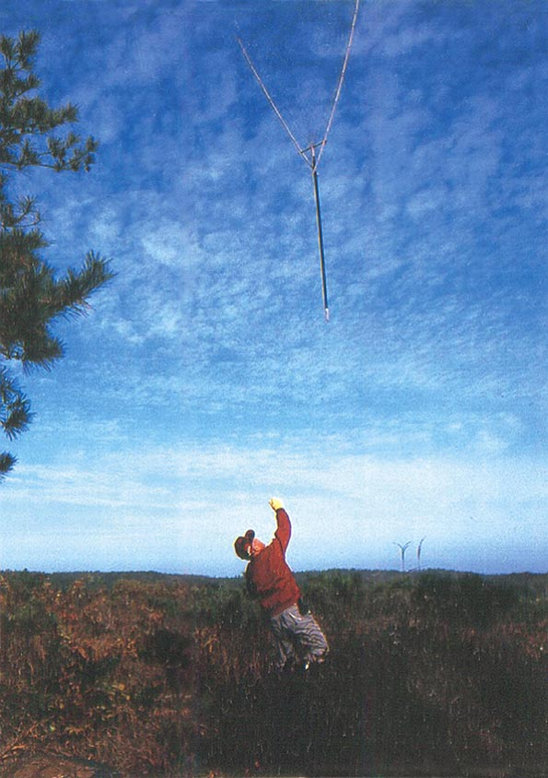
坂網猟

Slide 33
自然と文化
自然は人の手で作り出せないから価値があり、文化は歴史が生み出すから、人為操作ができず価値があると認識されている。文化財保護行政、自然保護行政が存立するゆえんである。
しかしながら、人の興味の対象となる文化観光資源、自然観光資源は、後からその意味合いを創出することができ、極めて脆弱なものでもあるが、ビジネスチャンスを生み出す源ともなる

